Slide 1


171250501 孙适然
171250502 曹润泽
171250523 曾思鸿
171250582 王 阳
视频信息分析
Spark Streaming实践报告 一

Slide 2





需求介绍
数据来源
具体实现
成果展示
04

Slide 3

需求介绍

Slide 4
需求介绍
展示 b 站实时发布视频的标签情况
对比不同时间段b站所发布视频的标签布局

Slide 5

数据来源

Slide 6
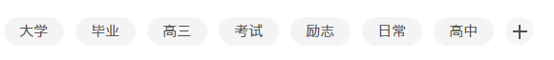
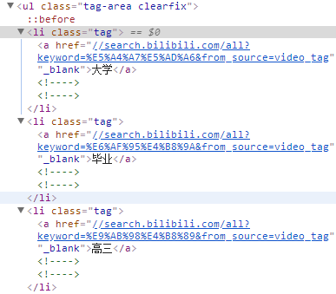
数据来源
数据来源：https://www.bilibili.com/video/av{}/

Slide 7

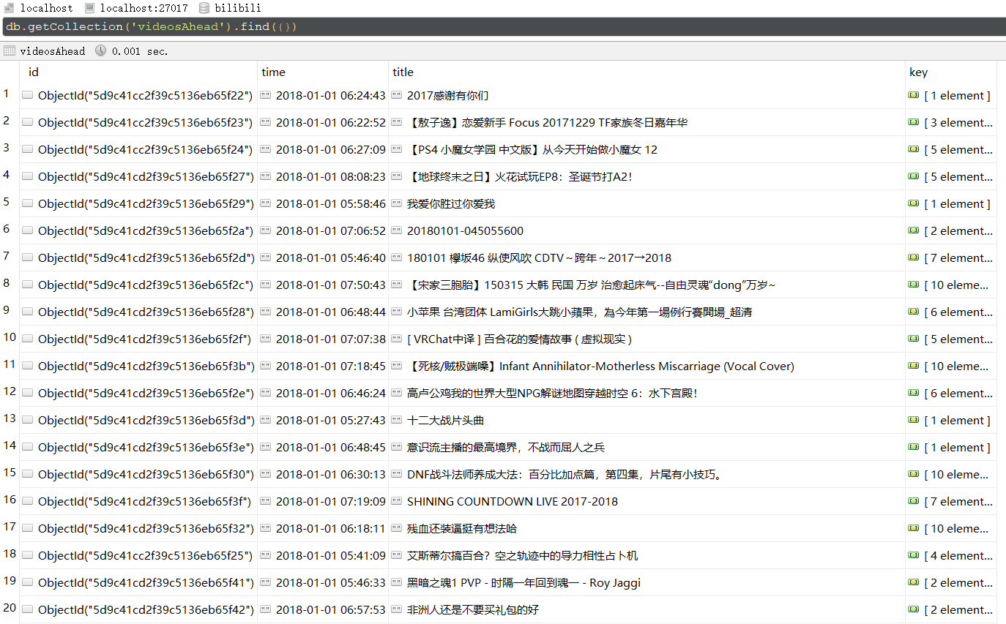
数据示例
Robo 3T
可视化界面
mongoDB数据

Slide 8
具体实现

Slide 9
实现思路
simulatStream.py模拟流数据
processStream.py做map和reduce处理，保存结果
Django前台ajax轮询，获取数据，Echarts展示

Slide 10
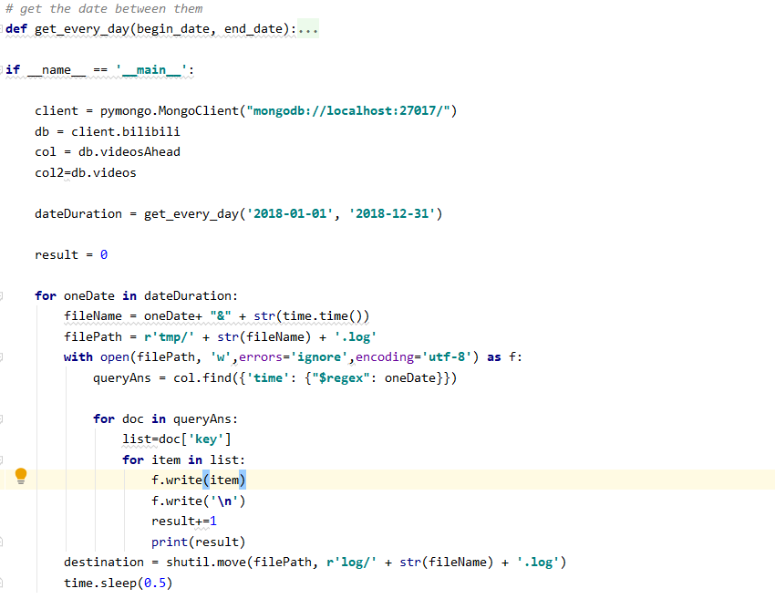
代码解析
simulatStream

Slide 11
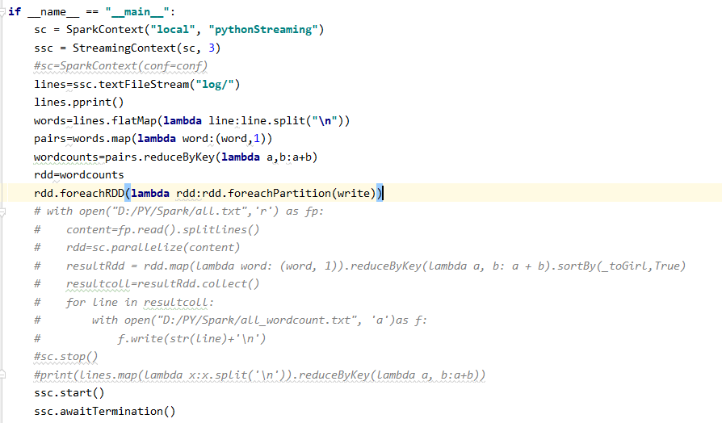
代码解析
processStream

Slide 12
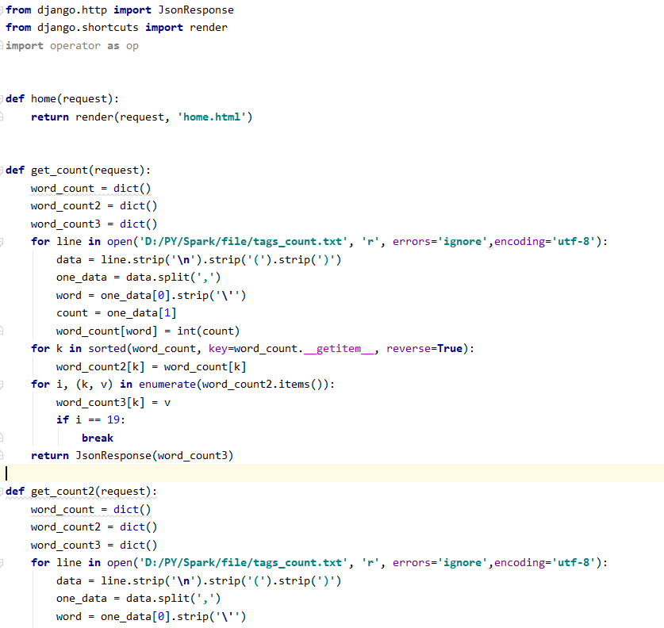
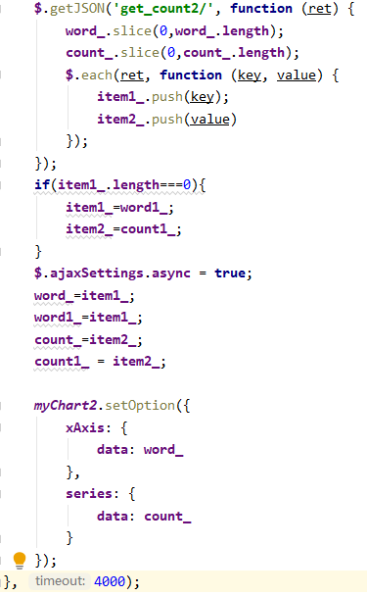
代码解析
views
index. js

Slide 13

成果展示

Slide 14
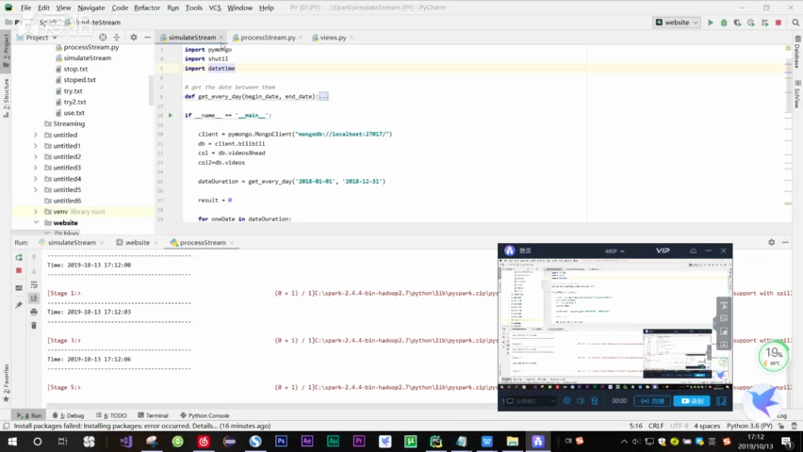

Slide 15
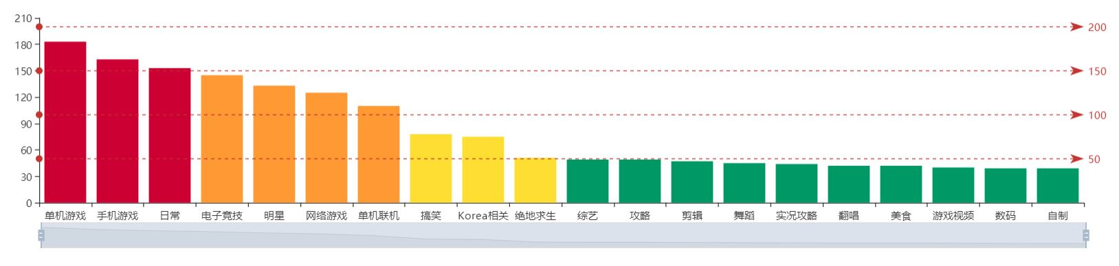
成果展示

Slide 16
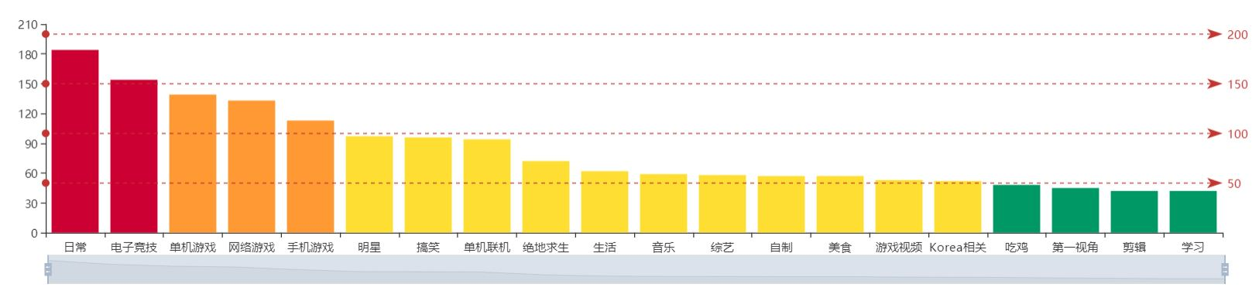
成果展示

Slide 17
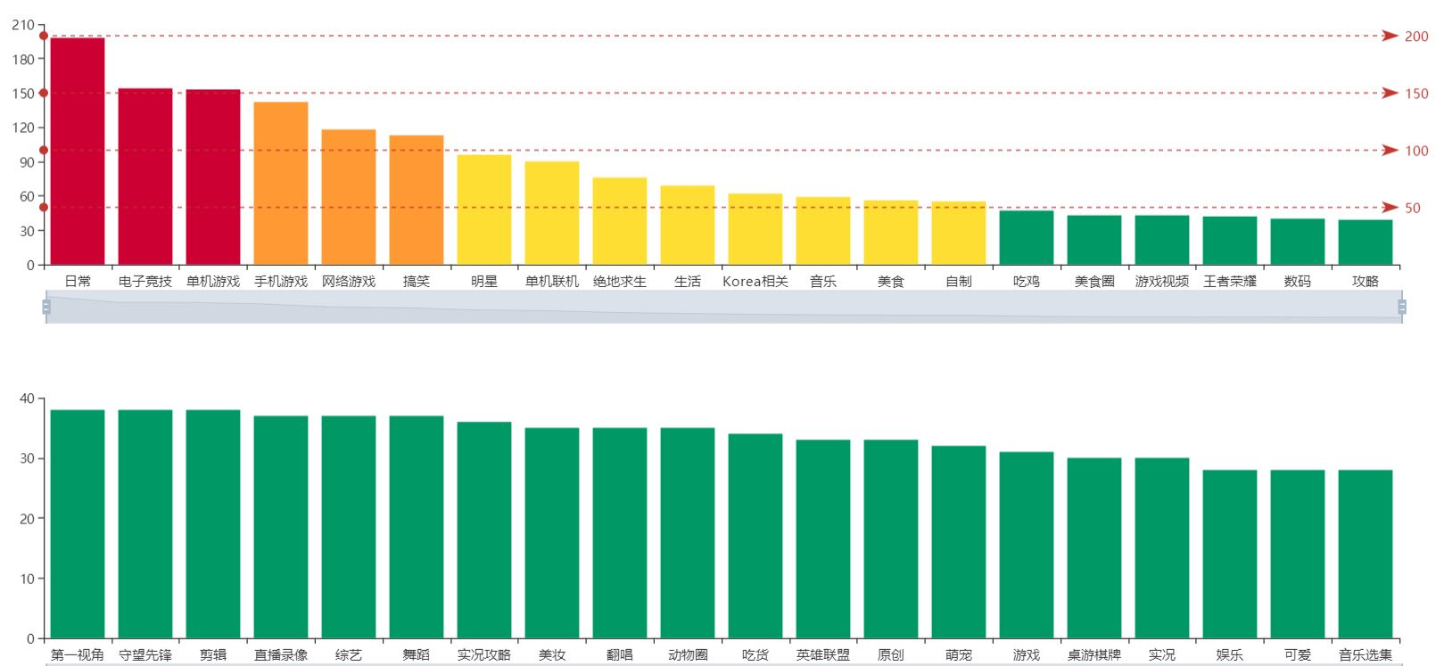
成果展示

Slide 18
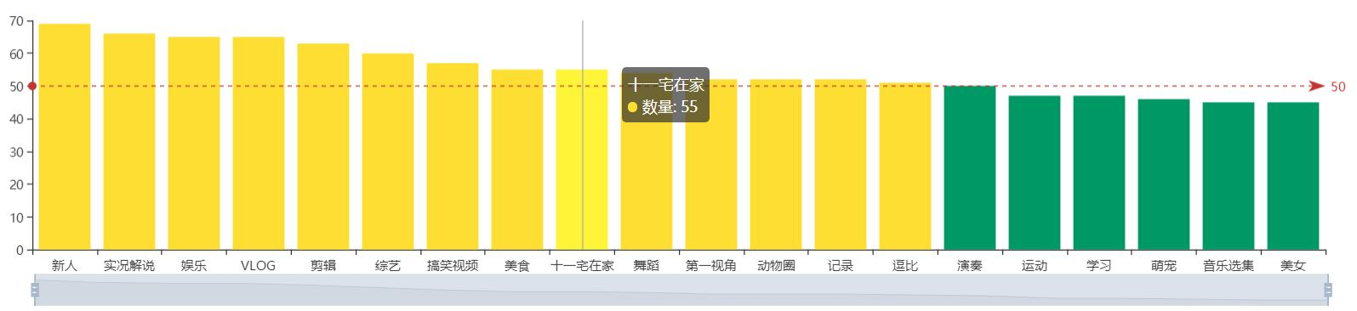
成果展示

Slide 19
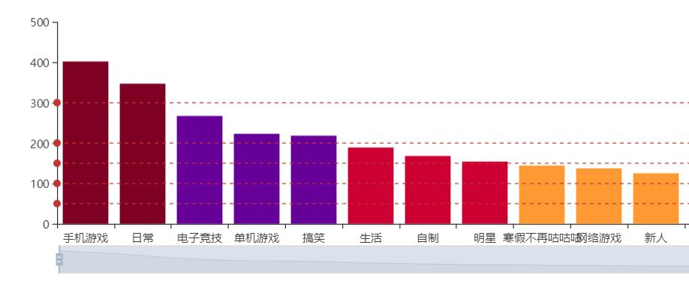
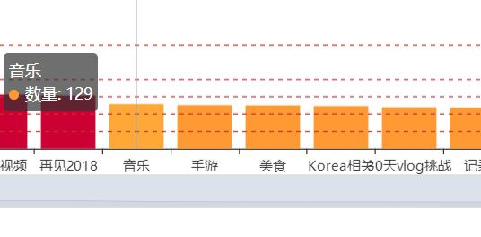
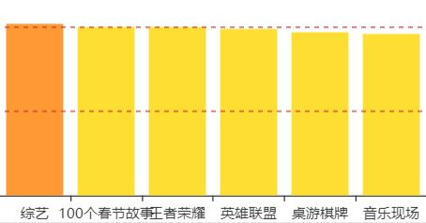
成果展示

Slide 20


成果展示
2018-01-01
2019-01-01

Slide 21


成果展示
2019-02-05
2019-02-14

Slide 22
结论探讨
标签整体总是以固定的高频词汇领先为主，尤其是游戏方面
在特定的节日，时间段内，活动时期，词汇会相应变化
一些发现：
Vlog在2018年底开始火热，一直持续到2019年三四月份，热度持续上升；
临近寒假结束的时候，b站标签会开始出现“新人”这个词汇；
某些社会热点问题并不会成为标签，像2018年去世的霍金、金庸，大部分的标签都是自发的，抽象的；
本以为“鬼畜”一词应该热度很大，然而并不是；
……

Slide 23
THANKS !

